Slide 1
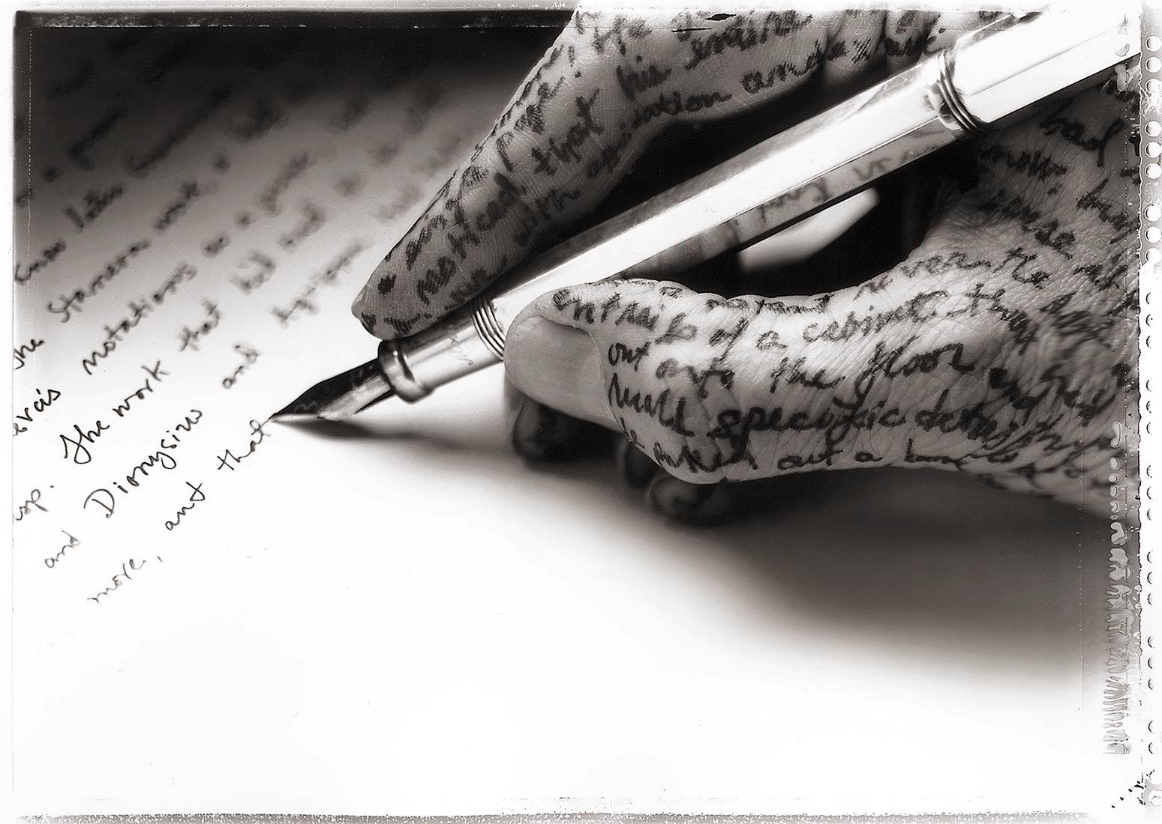
Útravaló verseimmel
Szeretném ha mások is felfedeznék ami bennük lakozik, hisz költészetünk csak ahhoz ér el kiknek szívében már szunnyadoz. Új versemmel tán felébreszthetem másban is a költészetet.
Gyűjteményem előtt ezt
szeretném kiadatni,
olvasd hát el elsőként
Barátom!

Slide 2
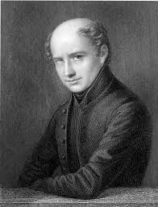
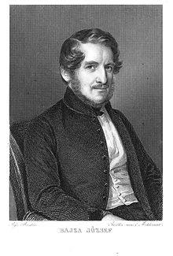
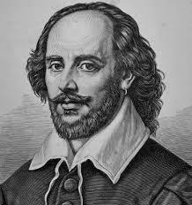
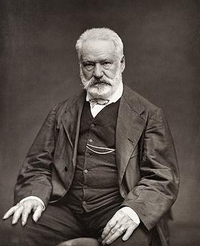
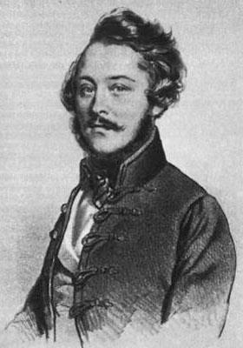
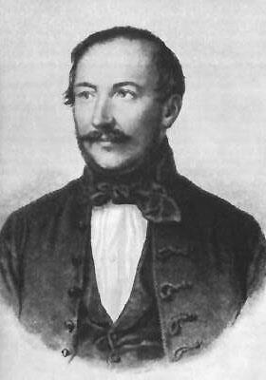
Kölcsey Ferenc
$$→$$
Bajza József
$$→$$
$$→$$
Shakespeare
$$→$$
Victor Hugo
Eötvös József
$$→$$
Vörösmarty Mihály
$$→$$

Slide 3
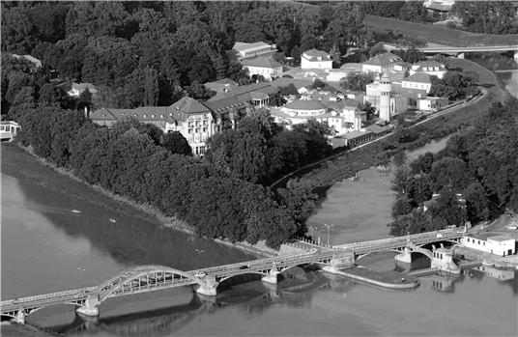
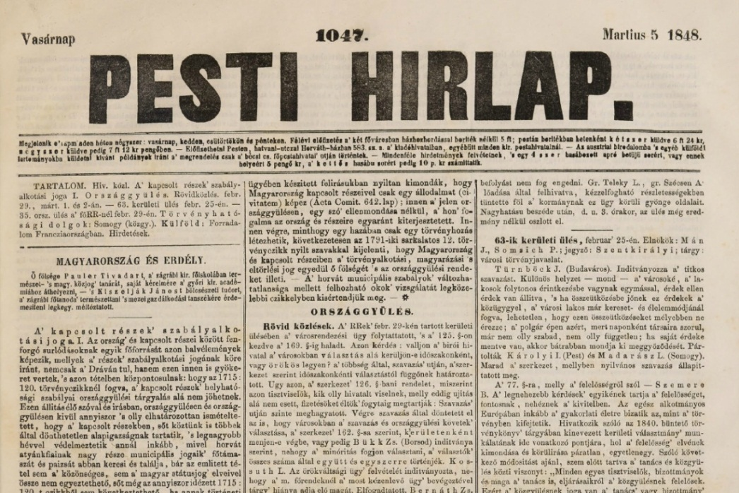
centralisták
Pöstyéni fürdő
Nógrád megye országgyűlési követ
radikális
Sztregova

Slide 4
Sokat láttam, értem, Sokat, sokat értem már életemben, Tömérdek bút küldött reám az ég, De hála Isten ! a sors éjjelében Ragyogó csillagom is volt elég.
Érinte elválás, halálnak árnya, Majd újra édes emlék ringatott, S feláldozó rokon lelket szívet talála Kietlenben a bús elhagyott.
Hittem, kétkedtem, szerettem és csalódtam, vágytam és lemondtam, Mosolygtam, sírtam, multon és jövőn, Tündérek játsztak vélem napsugárban, Kisértetekkel jártam sírmezőn.
Sokan szerettek és sokat szerettem, Bántottak is, de szűmben nem maradt Fulánk. Baráti serleggel nevettem És más ha sírt, szememből könny fakadt.
Láttam elzúgni lezúgni nagy napok viharját, Dicsőség, börtön ismerős velem, Ha napsugár avagy villám futá át E szívet, elzengé azt énekem.
Csak ők tudhatják tudják, kikhez dalom beszéle, Mit tűr a kagyló, mely gyöngyöt terem, Csak ők érezzék, - mig reng dalom fénye - Körülöttük zokogni szellemem.
S ha nem lesz már, ki vélem sírt s örűle, Ha nem lesz már többé olyan kit érdekel: Vajjon, hol e dalt ily módon elzengje, Min ment keresztűl a költő kebel ;
Akkor is ha egy-egy jobb kebelnek Szót kölcsönözni tudna énekem Valódi égi kéjt csak úgy Ielendek, S örök élet ifjúság akkor jut nekem.
Mert nem ha újat mond, ér dal a szívhez szívhez a dal, Csak hogyha azt, mi benne szúnyadoz, Életre költi, vágyainkkal áthat, Mosolyt a kedvnek, búnak könnyt ha hoz.
E dőre könyvből is csak úgy lesz ének. - Vegyen hát minden, minden ami illeti Borágot, rózsát vagy ciprust füzérnek, Vegyen ha szíve dallal van teli.

Slide 5
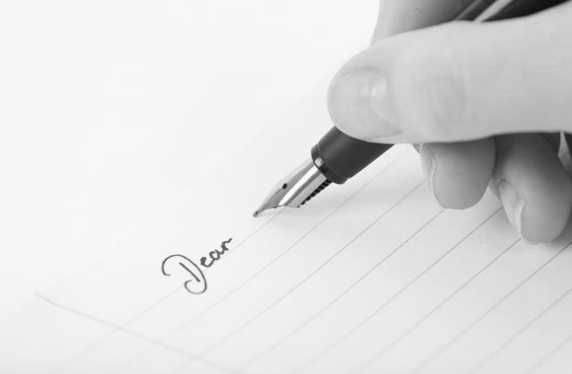
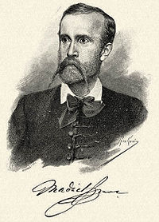
És míg öröm, bú, hit, meg kétkedés lesz, Tél és tavasz, ifjúság, szerelem, Míg szent eszmékért ember harcol, érez, Mindebből osztályrész jutand nekem.

